Slide 1
Магнетизм

Slide 2
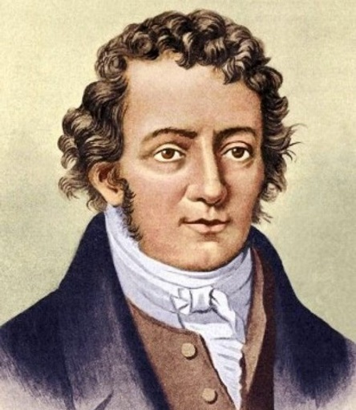
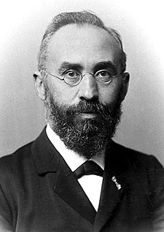
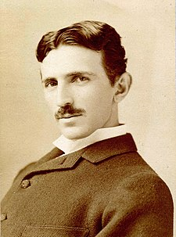
Магнітне поле у вакуумі. Вектор магнітної індукції. Сила Лоренця. Сила Ампера.
Андре-Марі Ампер
Гендрік Антон Лоренц
Нікола Тесла

Slide 3





Slide 4
сила на рухомий заряд в магнітному полі
індукція

Slide 5
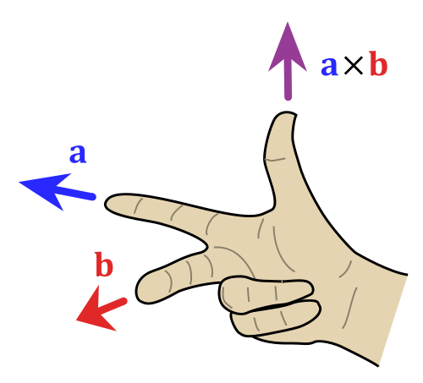
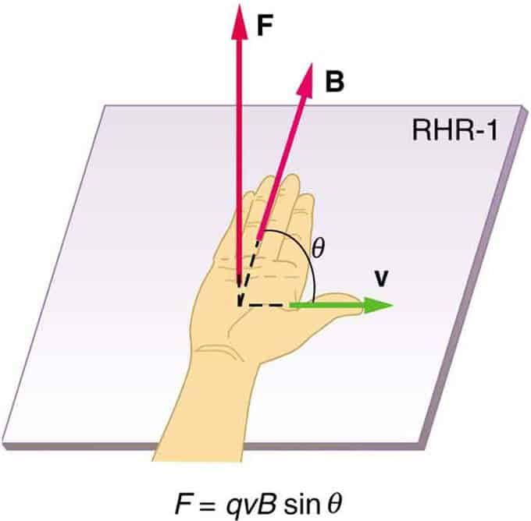
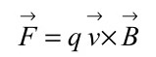

Slide 6
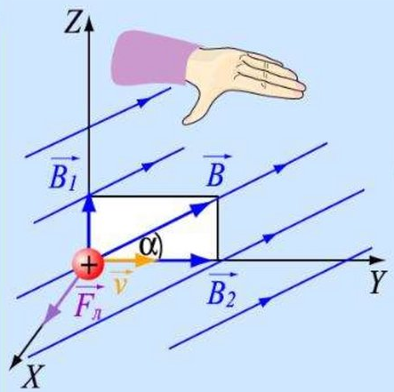

Slide 7
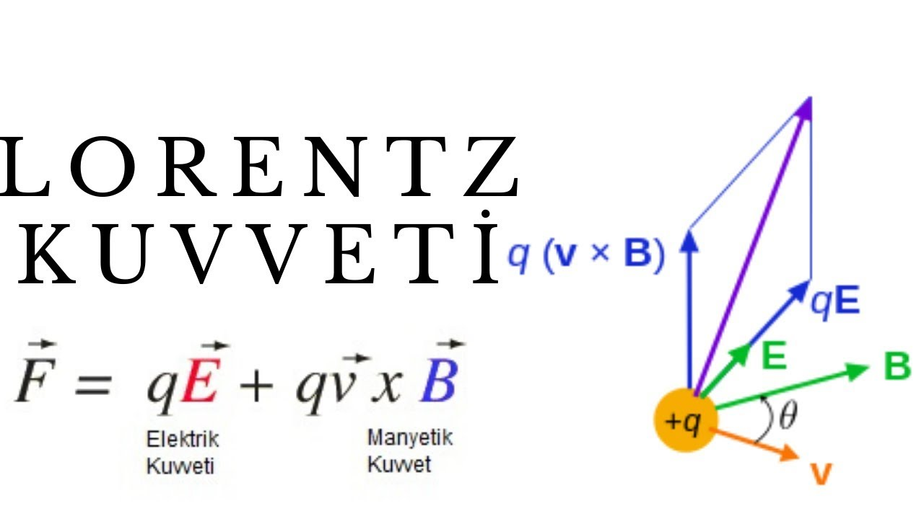

Slide 8
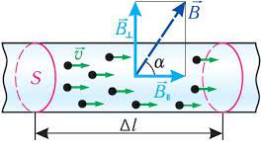
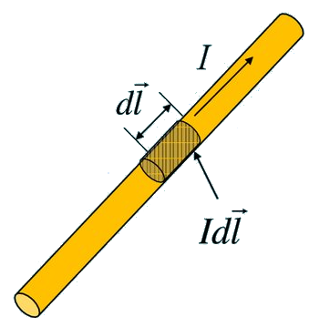
сила Ампера

Slide 9
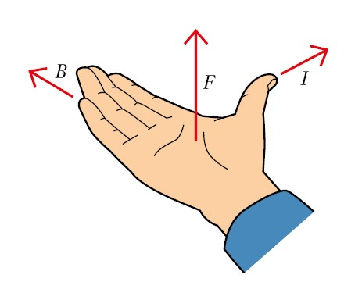

Slide 10
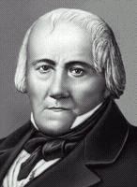
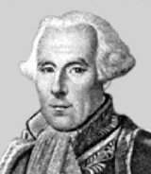
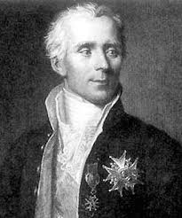
Магнітне поле рухомого заряду. Принцип суперпозиції магнітних полів. Магнітне поле елементарного струму.
Жан-Батіст Біо
Фелікс Савар
П’єр-Сімон де Лаплас

Slide 12
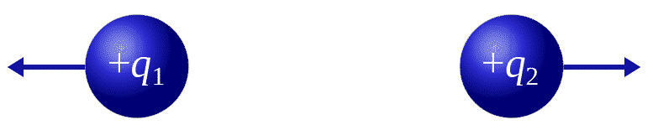

Slide 13
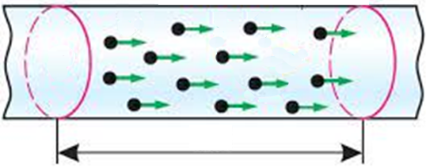
Біо-Савара-Лапласа

Slide 14
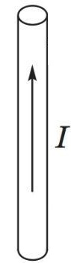
Магнітне поле скінченного прямолінійного провідника
b
т.А

Slide 15
b
r

Slide 16
b
т.А
т.А
b

Slide 17
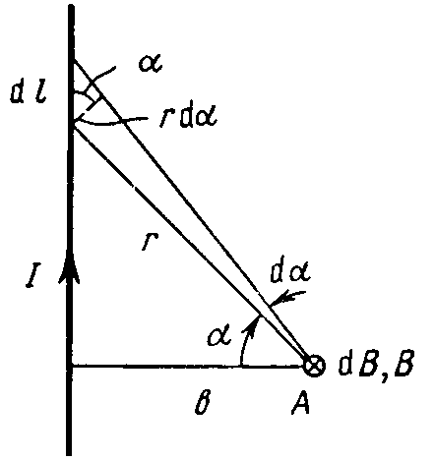

Магнітне поле скінченного прямолінійного провідника
https://youtu.be/qfsQbOX0tYY

Slide 18
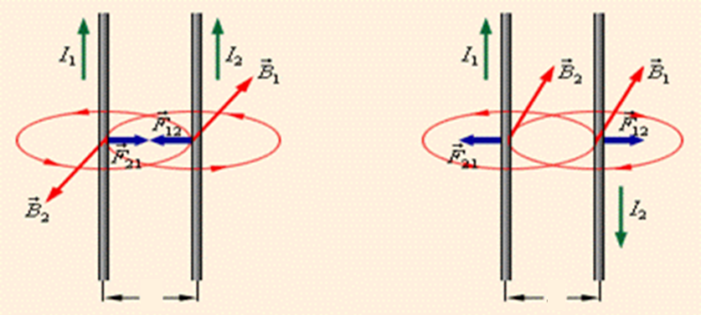
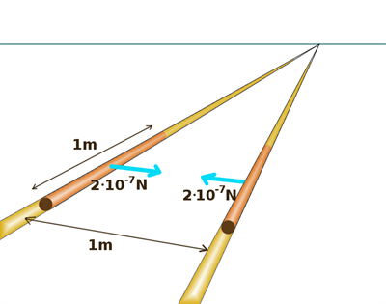

Slide 19
лінії магнітної індукції
Лінії магнітної індукції замкнені (не існує магнітних зарядів) !

Slide 20
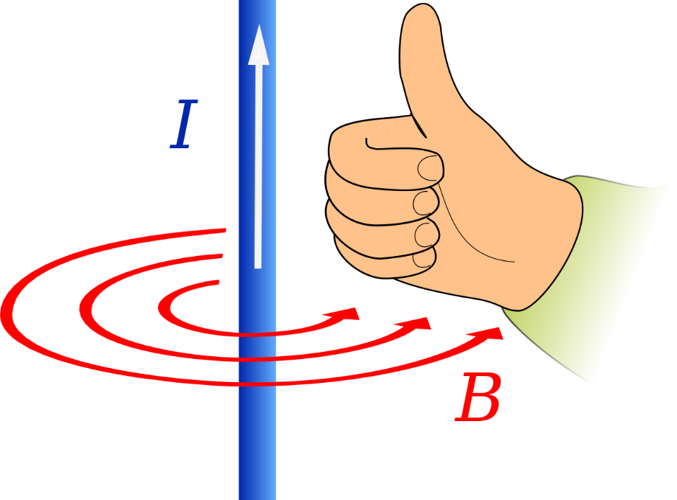
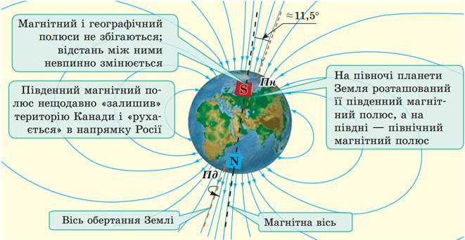

Slide 21
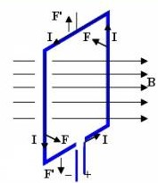
Магнітний момент витка зі струмом. Момент сил, які діють на виток у однорідному магнітному полі. Енергія взаємодії витка з магнітним полем.

Slide 22
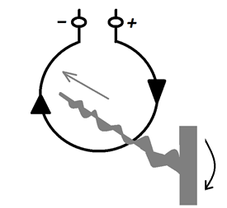
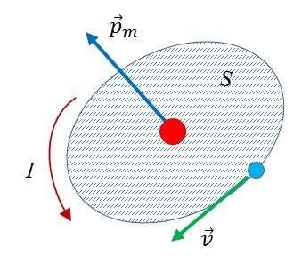
Магнітний момент

Slide 23
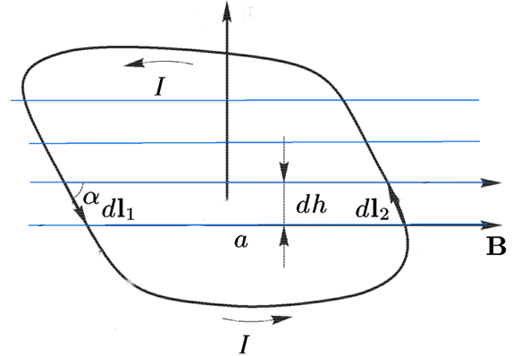
Виток у однорідному магнітному полі

Slide 24
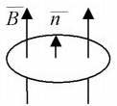
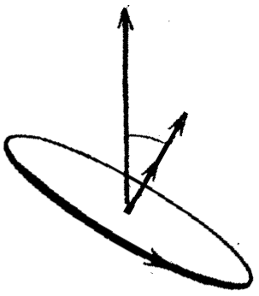
Виток у однорідному магнітному полі

Slide 25
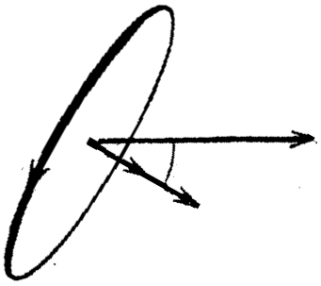
Енергія взаємодії витка з магнітним полем

Slide 26
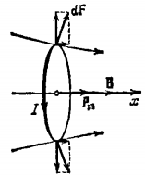
неоднорідне поле

Slide 27
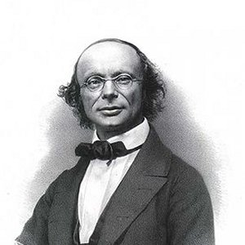
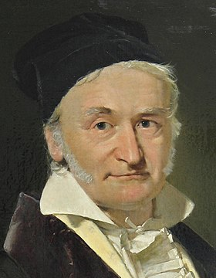
Потік вектора магнітної індукції. Теорема Остроградського-Гаусса для магнітних полів.
Вільгельм Єдуард Вебер
Йоганн Карл Фрідріх Гаусс

Slide 28
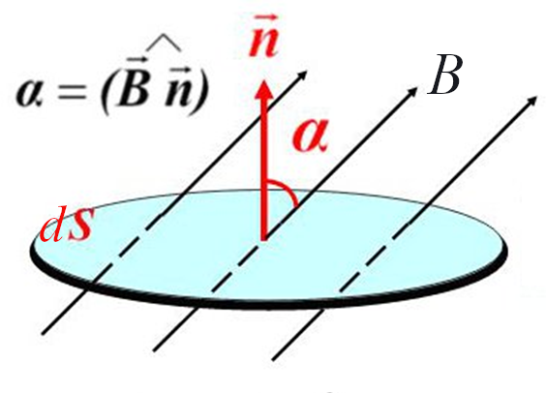
потік

Slide 29
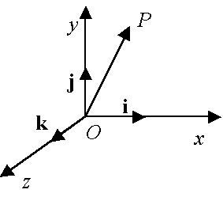
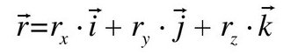
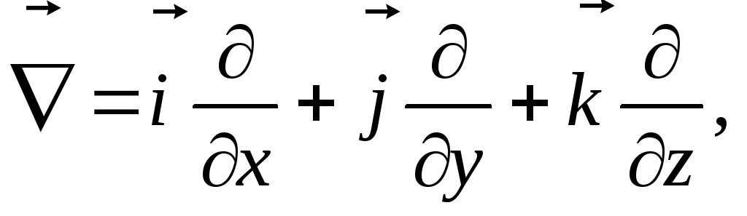
Оператор набла

Slide 30
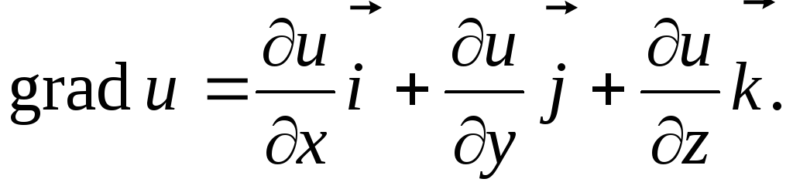
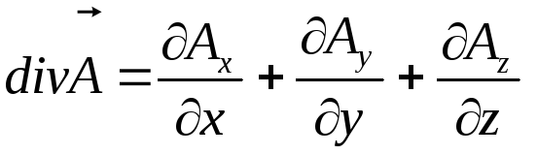
дивергенція – зміна вектора за модулем

Slide 31
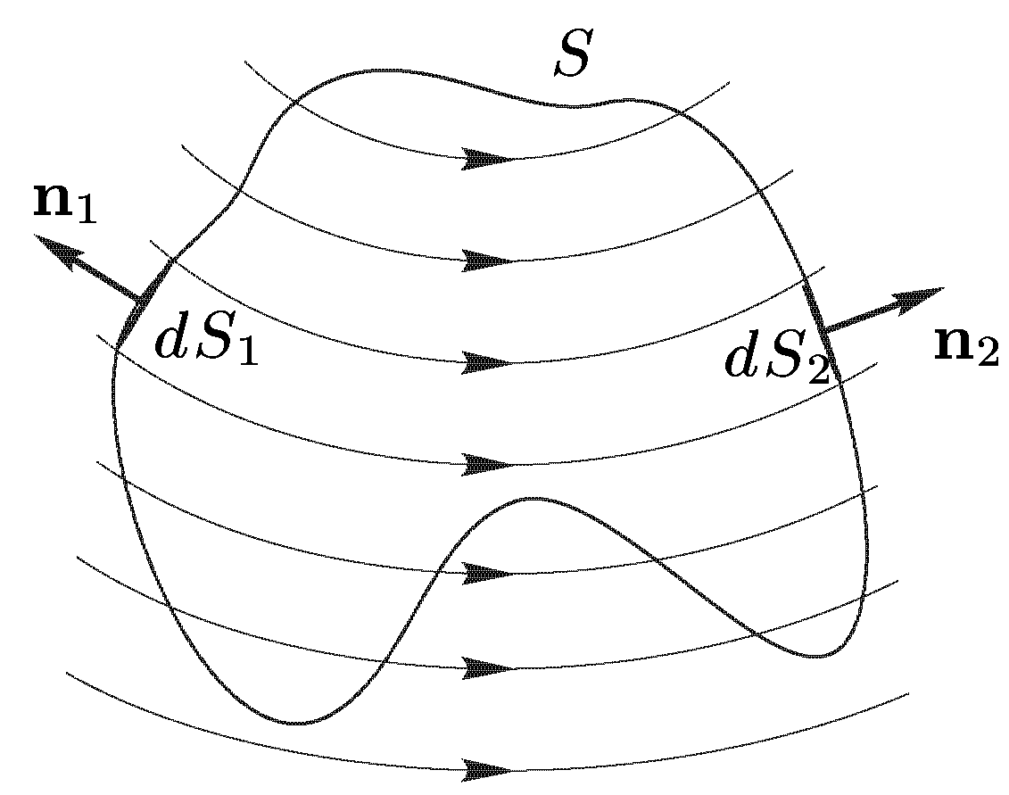
Теорема Гауса

Slide 32
Теорема Гауса
магнітне поле – соленоїдальне (бездівергентне)

Slide 33
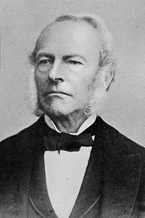
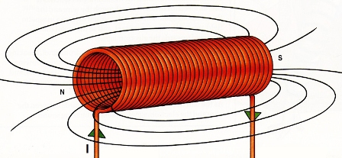
Теорема про циркуляцію вектора магнітної індукції. Магнітне поле нескінченного прямолінійного струму та соленоїда.
Джорж Габрієль Стокс

Slide 34
циркуляція
початок обходу

Slide 36
початок обходу

Slide 37
1
1
2
2

Slide 39
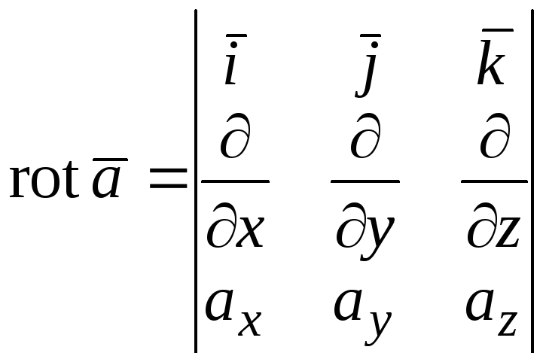
ротор – зміна вектора за напрямом

Slide 40
теорема Стокса

Slide 41
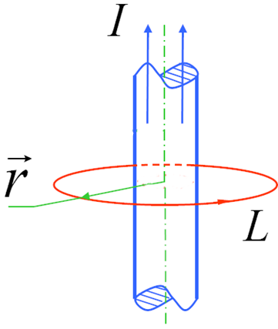
прямий провідник
Симетрія: у рівновіддалених від осі точках поле однакове

Slide 42
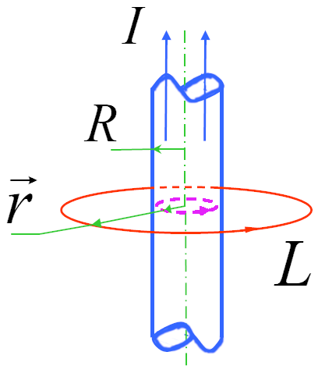
прямий порожнистий провідник
Симетрія: у рівновіддалених від осі точках поле однакове

Slide 43
соленоїд

Slide 44
соленоїд
Лінії індукції паралельні осі соленоїда

Slide 45
соленоїд
Чим довший соленоїд, тим менша індукція магнітного поля зовні

Slide 46
соленоїд
a
b
d
c
Δl

Slide 47
соленоїд
Δl
a'
b'
d'
c'

Slide 48
соленоїд
Δl
a'
b'
d'
c'

Slide 49
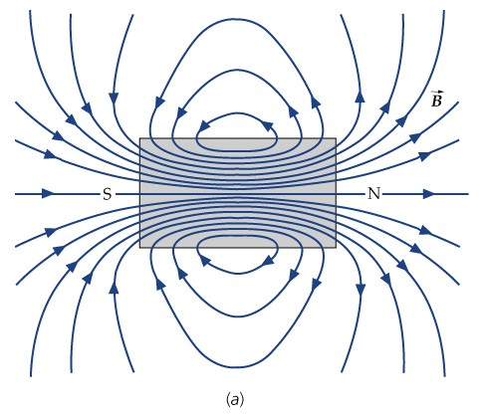
для нескінченно довгого соленоїда:
всередені магнітне поле однорідне
зовні магнітне поле відсутнє
для реального соленоїда:

Slide 50
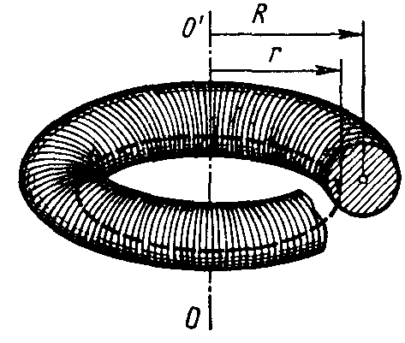
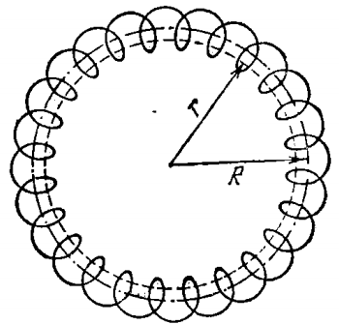
тороїд

Slide 51
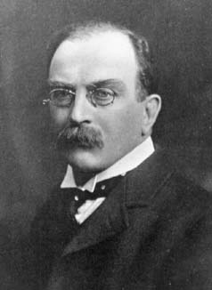
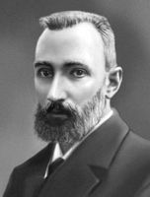

Магнітне поле в речовині. Типи магнетиків. Природа діа-, пара- та феромагнетизму.
https://youtu.be/XYK2L77KpiI
Джозеф Лармор
П’єр Кюрі

Slide 52
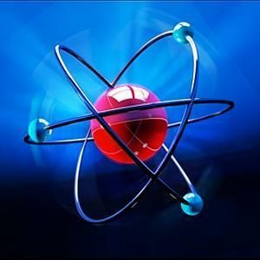


причини магнетизму:
орбітальний рух електронів
спін електронів
власний момент ядра

Slide 53


вектор намагніченості:

Slide 54

молекулярні струми

Slide 55

вектор напруженості магнітного поля:

Slide 56



магнітна сприйнятливість
магнітна проникливість

Slide 57


Slide 58


діамагнетики

Slide 59


парамагнетики

Slide 60


феромагнетики

Slide 61



Slide 62



Явище електромагнітної індукції. Закон електромагнітної індукції. Правило Ленца. Вихрове електричне поле
Майкл Фарадей
Єміль Ленц
Анрі Луї
Ле Шательє

Slide 63





Slide 64





Закон електромагнітної індукції
правило Ленця: індукційний струм має такий напрямок, що потік створюваного ним магнітного поля протидіє зміні зовнішнього магнітного потоку

Slide 65



правило Ленця, вихрове поле

Slide 66


вихрове поле

Slide 67


вихрові струми (струми Фуко)

Slide 68



Індуктивність контуру зі струмом. Індуктивність соленоїда. Явище самоіндукції. Е.р.с. самоіндукції.
Джозеф Генрі

Slide 69


Slide 70


індуктивність соленоїда
явище самоіндукції

Slide 71

Процеси встановлення струму при розмиканні та замиканні кола з індуктивністю.

Slide 72



замикання кола
нова змінна

Slide 73


розмикання кола

Slide 74


Енергія магнітного поля. Густина енергії магнітного поля.

Slide 75



Slide 76


Метод комплексних амплітуд та його застосування до розрахунку кіл змінного струму.
Самостійна робота

Slide 77


Робота та потужність змінного струму. Ефективні значення сили та напруги змінного струму. Коефіцієнт потужності
https://youtu.be/Ut3sPLy9_dk

Slide 78

сила
струму
час

Slide 79

потужність постійного струму
миттєва потужність

Slide 80
робота
середня потужність за період коливань

Slide 84

- коефіцієнт потужності

Slide 85

побутова мережа

Slide 86


Slide 87

Струм зміщення. Система рівнянь Максвелла та їх фізичний зміст.
Джеймс Клерк Максвелл

Slide 88


струм зміщення

Slide 90


Система рівнянь Максвелла
польові
матеріальні

Slide 91
Система рівнянь Максвелла, властивості
в стаціонарному випадку розбивається на дві незалежні групи
лінійні
релятивістсько-інваріантні
містять рівняння неперервності

Slide 92



Електромагнітні хвилі. Властивості плоских електромагнітних хвиль. Абсолютний показник заломлення світла.
Джон Генрі Пойтінг
Микола Олексійович Умов

Slide 93
середовище однорідне, нейтральне, непровідне

Slide 94


хвильове рівняння

Slide 95
вакуум:
інше середовище:

Slide 97



Slide 102



Slide 103



